Slide 1
Nature 正刊文献精读 · 储能技术组会汇报
固态电池中的延展性韧性固态电解质界面
A ductile solid electrolyte interphase for solid-state batteries
Nature 647, 86–92 (2025) | 清华大学深圳国际研究生院 · 天津大学
汇报人：匡仲欣 | 专业方向：储能技术 · 固态电解质
厦门大学能源学院 (研一)

Slide 2
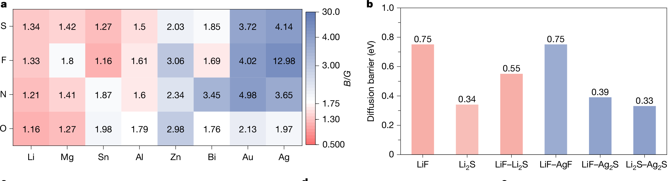
01 核心机理因果：打破‘高刚度必抗枝晶’的传统误区
传统刚性 SEI 困境 (Fig. 1a)
传统 LiF、Li2O 虽然杨氏模量极高，但在锂金属沉积/剥离的剧烈体积形变下极易脆性断裂，微裂纹诱导局部电流暴增穿透。
延展性网络创新设计 (Fig. 1b)
电解质侧引入延展性 Ag2S–AgF 复合组分，利用 Ag 化合物微观晶格滑移吸能，化解集中剪切应力，实现界面自适应伸缩。
双重协同控制
负极侧形成快离子致密钝化层，协同调控锂离子空间均匀通量，彻底消除局部突刺电场。

Slide 3
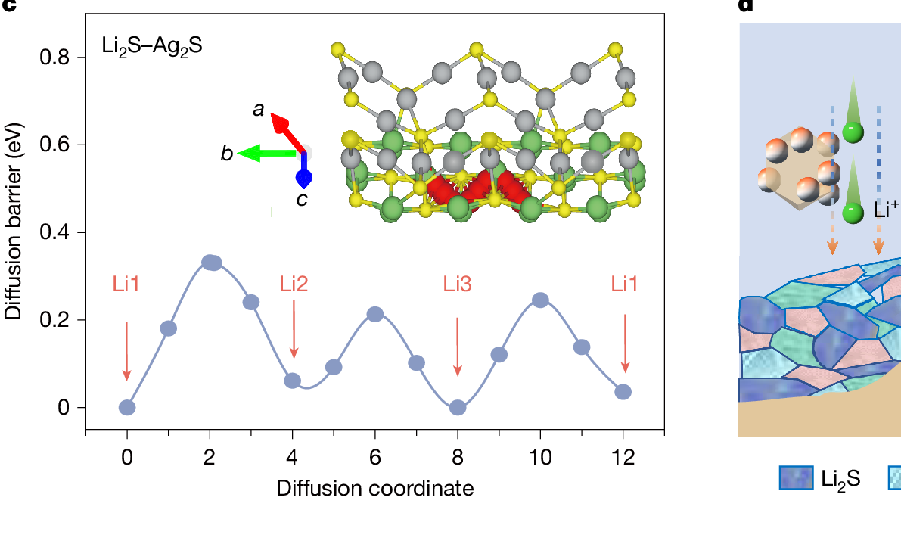
02 结构表征特写：冷冻电镜证实双相无机互穿网络
【Figure 1 原刊显微相分析】
cryo-TEM 冷冻电镜直击
有效规避高能电子束对敏感情性组分的辐照损伤，证实界面呈现超细 Ag 纳米晶畴与无定形氟硫基体形成的致密双相网络。
无相分离宏观缺陷
超细 Ag 纳米畴尺寸均匀分布在数纳米尺度，被绝缘性基底严密包覆，阻断了电子导通回路，杜绝了负极原位短路。
ToF-SIMS 深度梯度证实
二次离子质谱深度剖析证实延展相在近电解质侧富集，无机钝化相在近锂侧富集，形成纳米级非对称功能梯度。

Slide 4
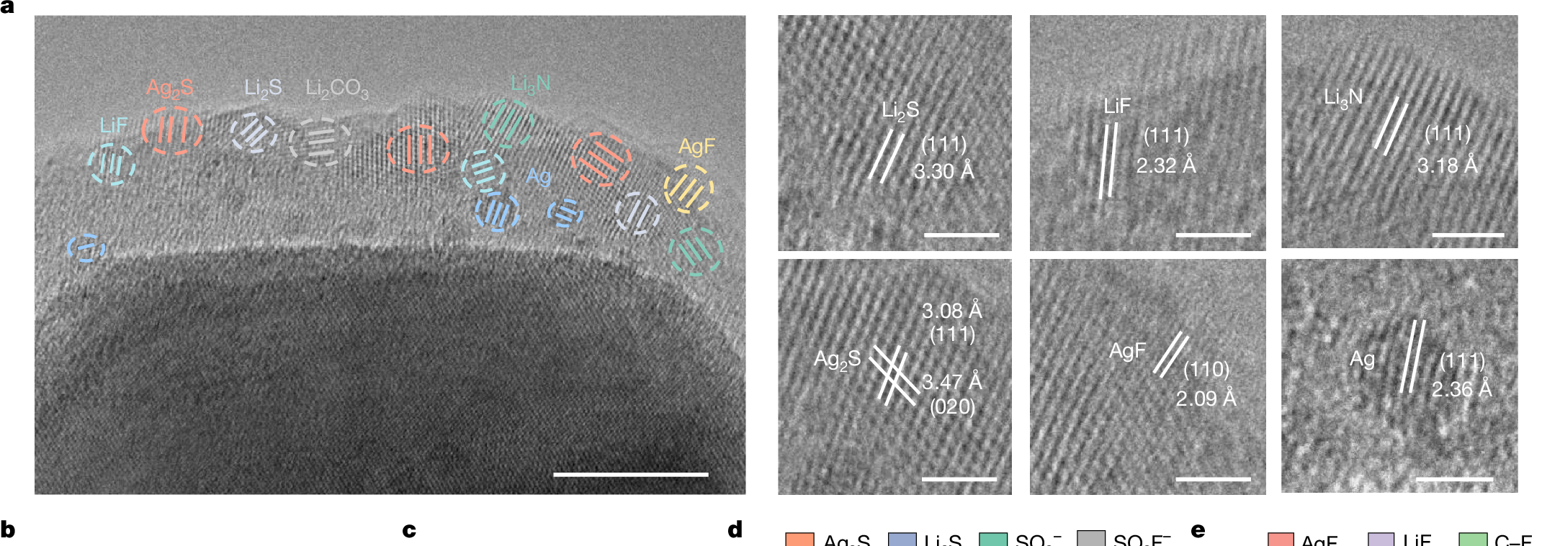
03 核心性能突破：CCD 突破 15 mA/cm² 与 4500 小时超长循环
临界电流密度 (CCD)
> 15
mA / cm²
对称电池平稳寿命
4500+
小时 (超半年极低极化)

